Slide 1
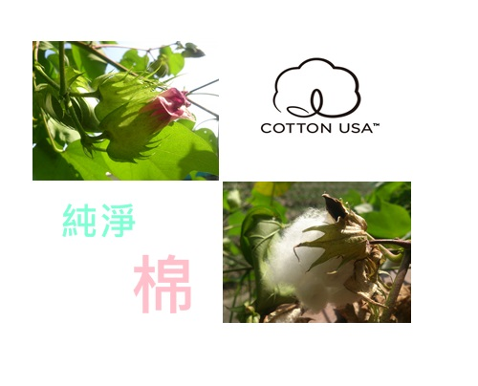
虎尾遇見美國棉

Slide 2
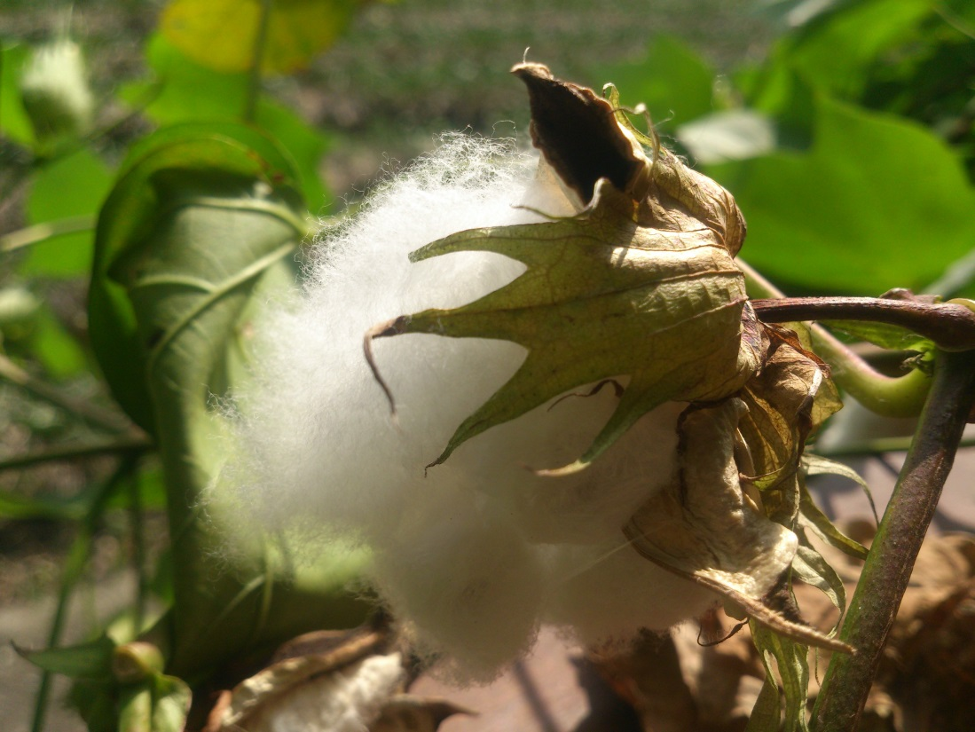
「棉花」為人類最重要的天然纖維來源

Slide 3
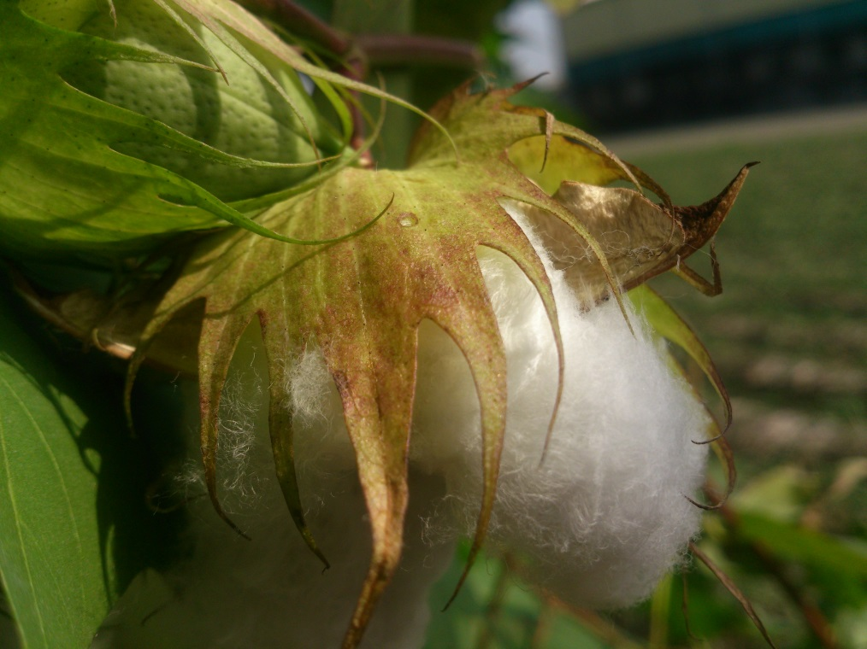
棉製品一直保護著人類
不畏酷熱日曬、冬日嚴寒

Slide 4
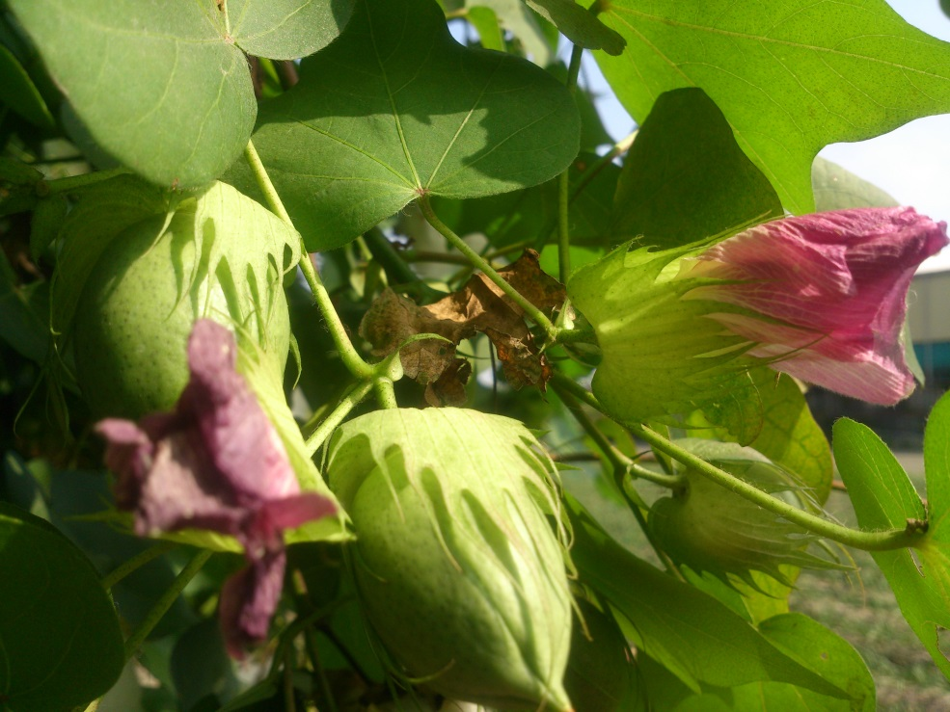
每一株棉花需六個月的成長期
美國棉一年只收成一次
棉花需要充足的陽光及水份

Slide 5
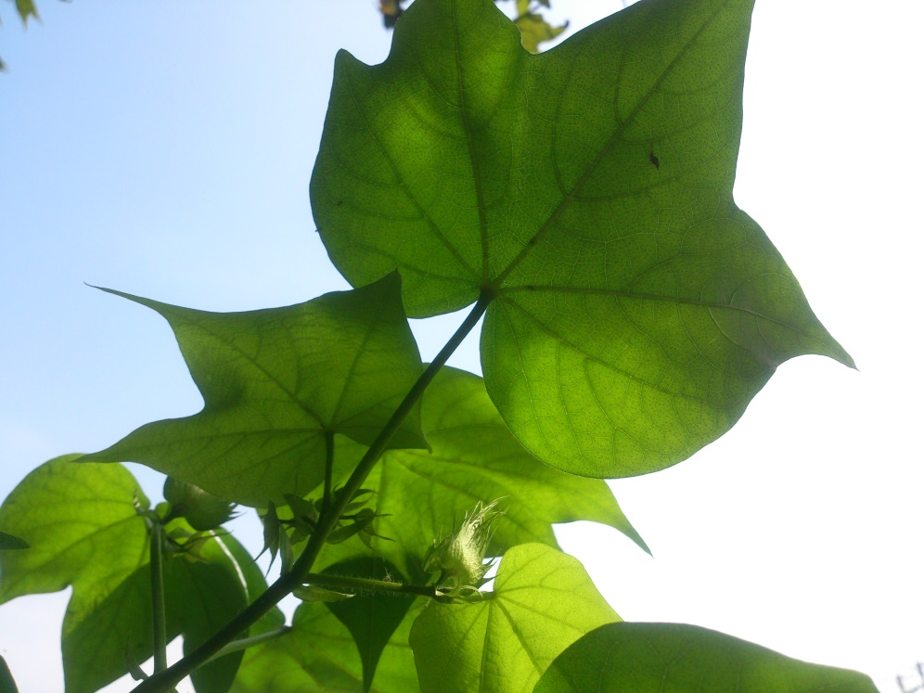
從棉籽播種後經過七日~十日發芽
約五十天後形成花苞開花，花期只有3至5日

Slide 6
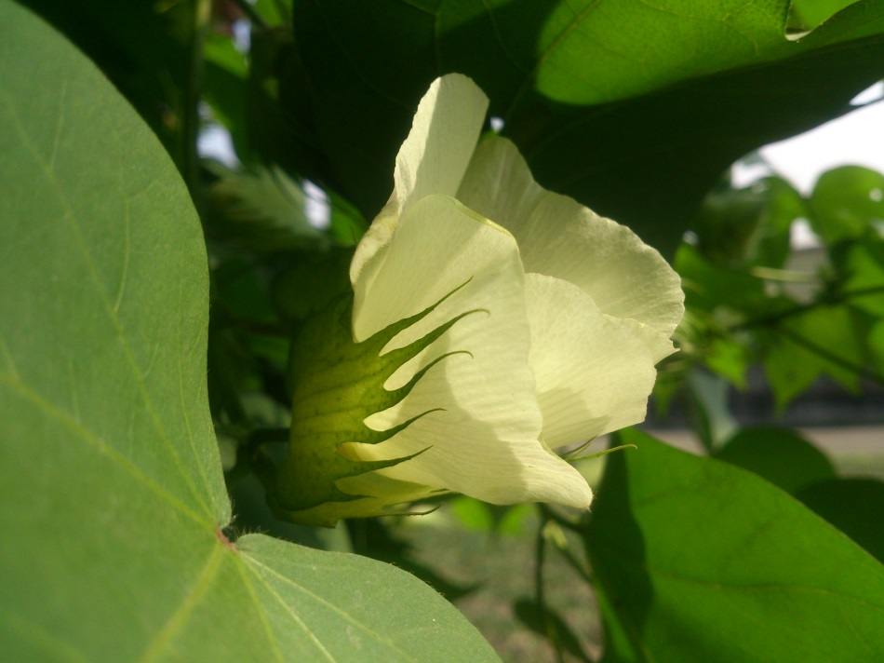
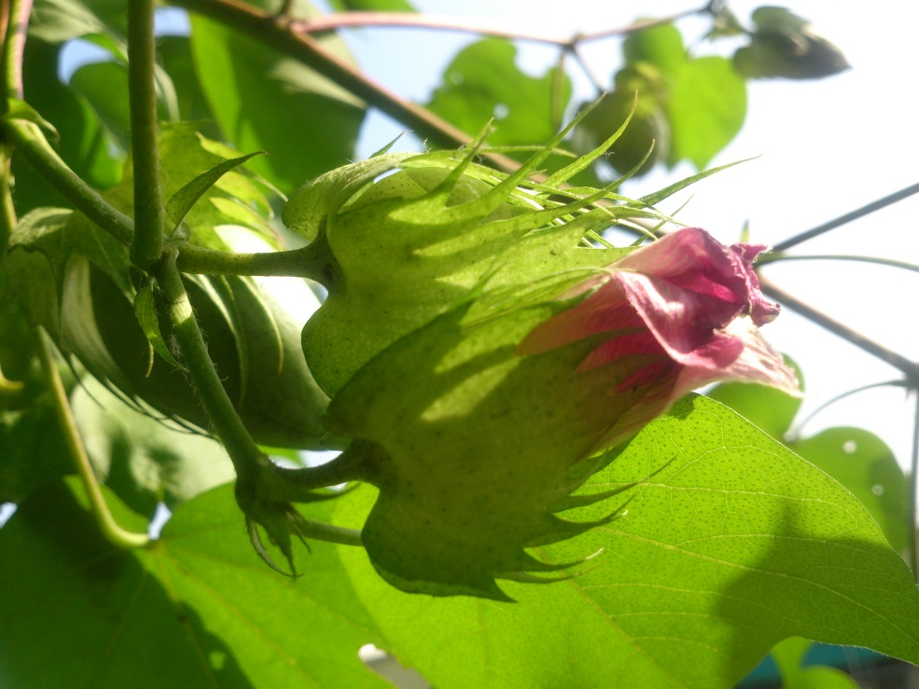
棉花植種成長後，花在未受粉前，是白色的花朵，受粉後轉成粉紅色然後隨著花朵的凋/殘
顏色就逐漸成紅色

Slide 7
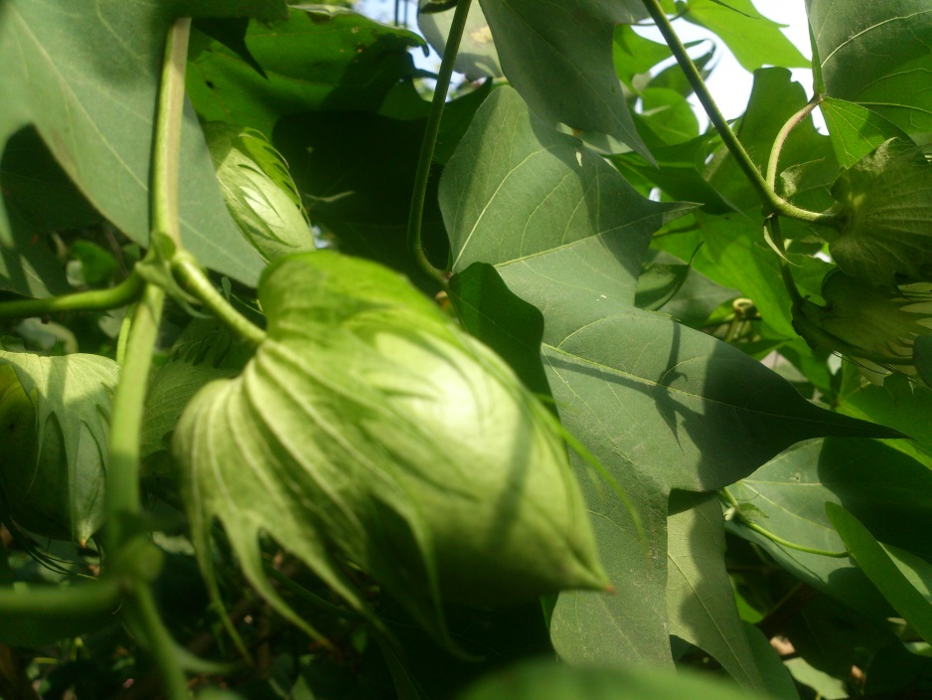

花朵謝了之後，花座成果，稱為棉桃

Slide 8
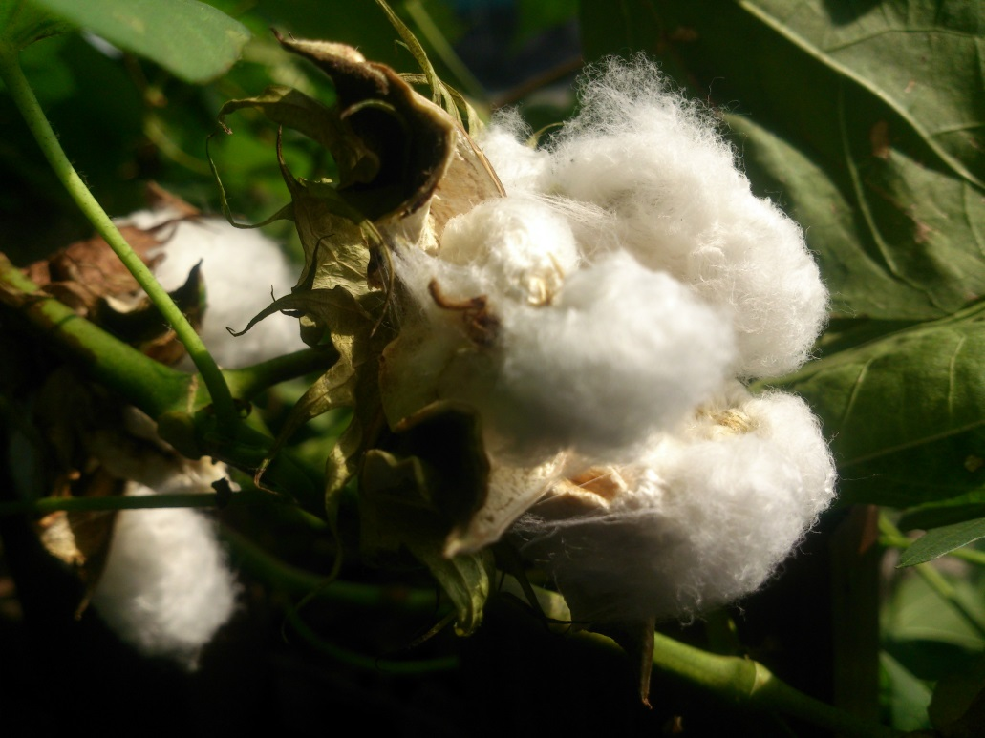
棉桃成熟後，內層逐漸纖維化，夾殼迸開
白色纖維質露出，稱為棉鈴

Slide 9
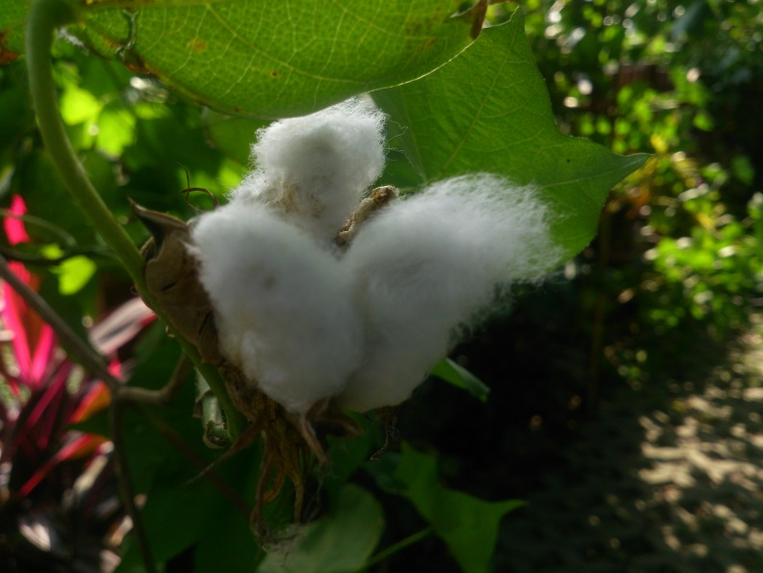
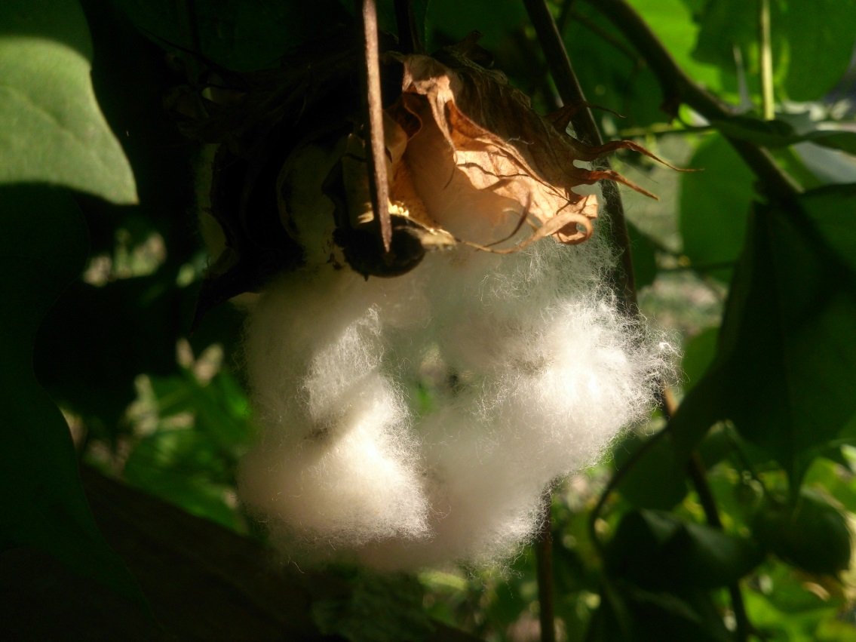
棉鈴成熟後，就可以摘下最後的棉花了！

Slide 10
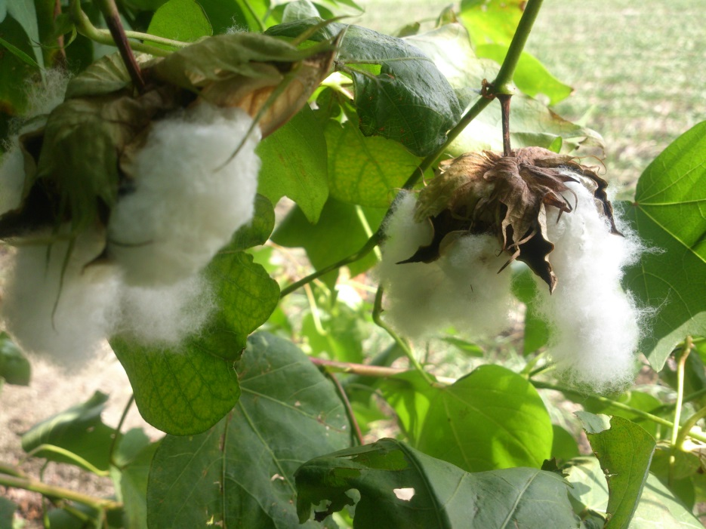
虎尾興農毛巾工廠美麗的相遇
潔白如雪 簡單執著

